Slide 1

관광 비전 실현 프로그램
구분 | 주요 정책
국내 관광수요 회복 및 관광산업 체질 강화 | · 관광산업 고용유지 및 사업 지속 · 관광수요 회복 대비 기반 정비 · 국내여행 수요 환기 (Go To Travel 등 보조 정책) · 점진적 외국인 관광객 회복 (출입국 가능 국가 대상)
외국인 관광객 수요 촉진을 위한 대응 환경 정비 | · 숙박시설 정비 · 세계 수준의 스노리조트 정비 · 체험형 활동 확충 · 부유층 대상 콘텐츠 확대
관광 비전 실현 프로그램 2020 (2020. 7월)
관광정책의 개요
국내 관점의 관광정책
해외 관점의 관광정책
지역 관점의 관광정책
시사점
자료 : 일본 국토교통성
일본의 국내관광업 규모는 2019년 기준 총 27.9조 엔으로 내국인 중심의 시장이 형성
일본 정부는 코로나 이전까지 올림픽 개최 등 외국인 관광객 유치 확대 중심의
관광정책을 시행해왔으나, 코로나 사태 이후 “Go To Travel" 등
내수 환기책을 중심으로 관광산업 재활성화를 추진 중

Slide 2

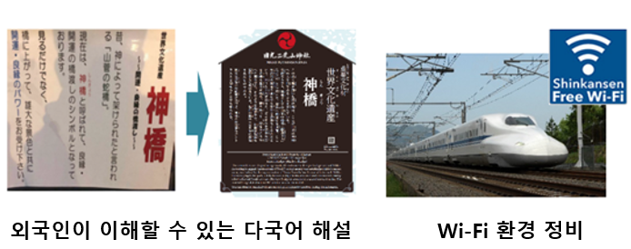
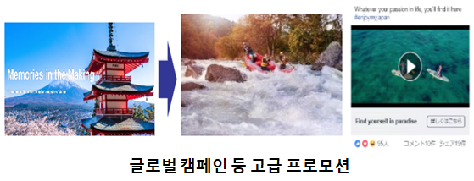
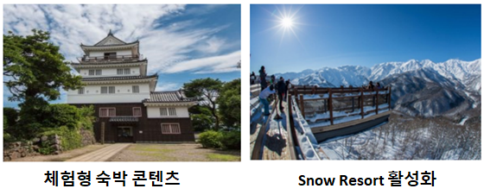
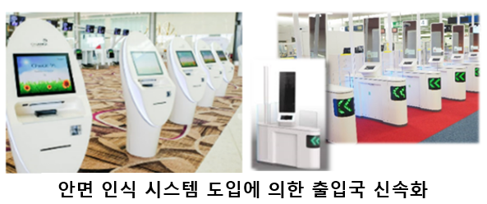
관광 산업 관련 최근 주요 정책
1. 외국인 관광객이 여행하기 편리한 환경 정비 | 2. 일본정부관광국(JNTO)과 지자체의 적절한 역할분담 / 연계강화
3. 새로운 관광 콘텐츠 개발 | 4. 출입국 원활화 등
코로나19 이전 일본의
'관광 비전 실현
프로그램 2019' 개요
관광정책의 개요
국내 관점의 관광정책
해외 관점의 관광정책
지역 관점의 관광정책
시사점
자료 : 일본정부관광국(JNTO)
코로나 사태가 터지기 전인 2019년에는 해당 프로그램을 통해 외국인이 일본 관광을 즐기기 쉬운
환경 정비, 새로운 관광 컨텐츠 개발, JNTO와 지방의 적절한 역할분담 및 연계강화를 추진
한편 2020년에는 코로나19 확산의 영향으로 관광수요가 대폭 감소하면서
관광 산업에 대한 심각한 타격에 대응하는 차원에서 다양한 지원책과 대비책이 추진

Slide 3
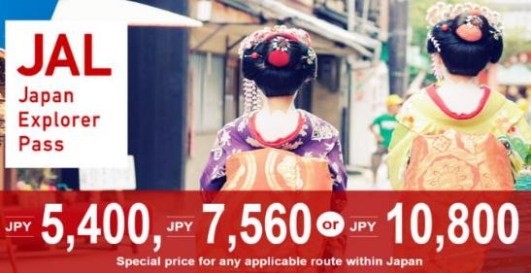
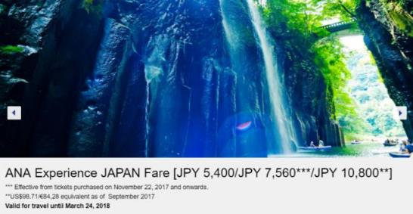
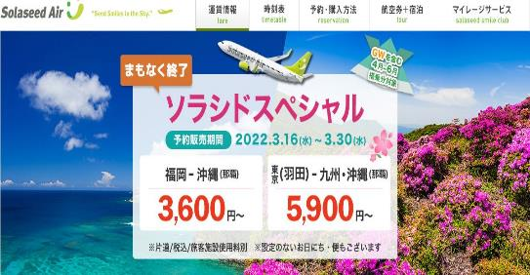
항공편
외국인 전용 할인 요금
JAL(일본항공)
관광정책의 개요
국내 관점의 관광정책
해외 관점의 관광정책
지역 관점의 관광정책
시사점
ANA(전일본공수)
Solaseed Air(솔라시드항공)
자료 : JAL, ANA, Solaseed Air
일본의 두 항공사 JAL(일본항공)과 ANA(전일본공수)에서 선보이는 외국인 전용 요금제
(일본에 거주하고 있지 않은 외국인 한정)
홋카이도 도내, 도호쿠 지방은 5,400엔에 여행 가능

Slide 4
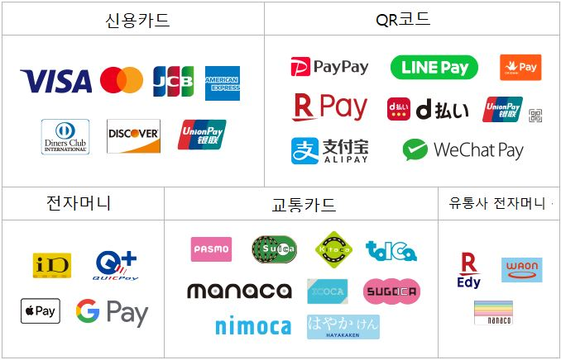
비현금결제 확대
일본 내 도입중인
비현금결제 방식
관광정책의 개요
국내 관점의 관광정책
해외 관점의 관광정책
지역 관점의 관광정책
시사점
자료 : 소프트뱅크
외국인관광객의 소비 촉진을 위해 신용카드 등 비 현금결제 도입을 추진 중
2019년 비현금결제 단말기 보급사업 및 코로나 사태에 따른 비현금결제 선호도가 급격히 확산

Slide 5


무료 공중 무선 LAN 정비 촉진 협의회
무료 공중
무선 LAN 서비스
야마구치 FREE Wi-Fi
관광정책의 개요
국내 관점의 관광정책
해외 관점의 관광정책
지역 관점의 관광정책
시사점
야마구치현과 민간 공중 무선 LAN 서비스 제공사업자가 협력하여
제공하는 무료 공중 무선 LAN 서비스 ‘야마구치 Free Wi-Fi’
자료 : 야마구치 Free Wi-Fi
외국인 여행자 전용의 무료 공중 무선 LAN의 정비 촉진에 임하기 위해, 총무성과 제휴해 협의회 설치
대중교통, 숙박·음식·상업 시설, 자치체, 통신사업자 등 각 분야의 단체·기업으로 구성
협의회 체제를 활용하여 무료 공중 무선 LAN 환경의 정비 촉진,
이용할 수 있는 장소의 홍보, 이용 수속의 간소화 등을 검토 중

Slide 6

외국인 여행자를 위한 매너 계발
외국인 여행자용
매너 계발 동영상
관광정책의 개요
국내 관점의 관광정책
해외 관점의 관광정책
지역 관점의 관광정책
시사점
·공공 교통기관에 있어서의 매너 ·사사 불각이나 음식점 등의 관광지에 있어서의 매너 ·온천의 입장 방법 등 숙박 시설에 있어서의 매너
자료 : 일본 관광청
문화나 습관의 차이에 의해, 일본인에게는 당연한 매너라도 외국인 여행자에게는 생소함
일본의 매너·문화·풍습의 이해를 촉구해, 보다 기분 좋게 일본에서 여행을 즐길 수 있도록
지역에서 자유롭게 방영할 수 있는 매너 계발 동영상을 작성·공개

Slide 7
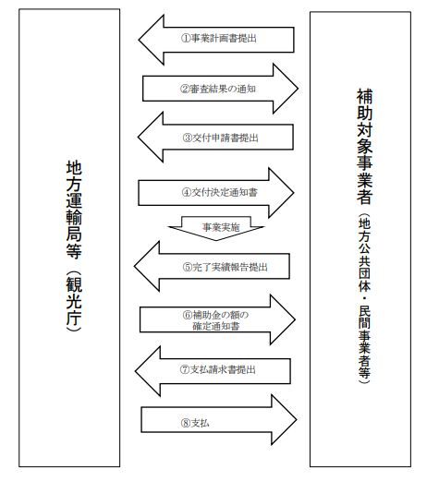
외국인 여행자 수용 환경 정비 긴급 대책 사업
인바운드
안전 ·안심
대책 추진 사업
관광정책의 개요
국내 관점의 관광정책
해외 관점의 관광정책
지역 관점의 관광정책
시사점
사업 계획서
(관광시설 등 감염증 대책)
자료 : 일본 관광청
외국인 여행자가 재해 등 비상시에 있어도 안전·안심하는 여행 환경의 정비를 도모하기 위해,
관광 시설등에 있어서의 감염증 대책의 충실, 재해시의 피난소 기능의 강화,
재해시·급병시의 다국어 대응 강화에 필요로 하는 경비의 일부를 보조

Slide 8
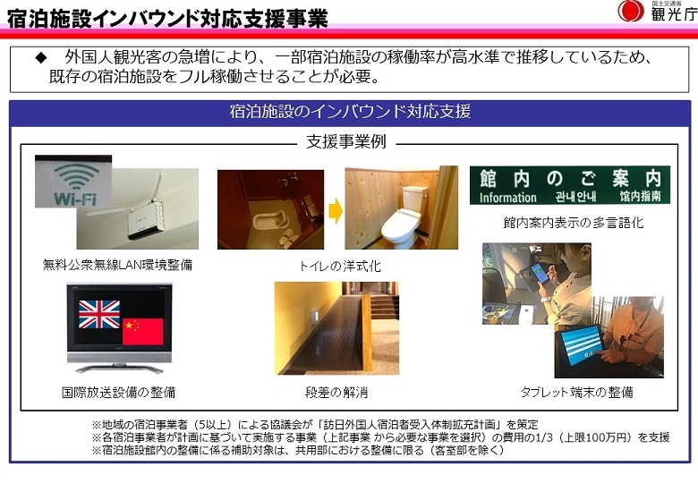
숙박시설의 인바운드 대응 지원 사업
인바운드 대응
지원 사업 예시
관광정책의 개요
국내 관점의 관광정책
해외 관점의 관광정책
지역 관점의 관광정책
시사점
·공공 교통기관에 있어서의 매너 ·사사 불각이나 음식점 등의 관광지에 있어서의 매너 ·온천의 입장 방법 등 숙박 시설에 있어서의 매너
자료 : 일본 관광청
숙박 사업자에 의한 협의회가 「외국인 숙박자 수용 체제 확충 계획」을 책정하고
국토교통대신의 인정을 받은 후, 각 숙박사업자가 실시하는 Wi-Fi의 정비,
자사 사이트의 다언어화 등 인바운드 대응 사업의 경비의 일부를 지원해
외국인이 쾌적하게 이용할 수 있는 숙박 시설의 확대를 도모하는 사업

Slide 9
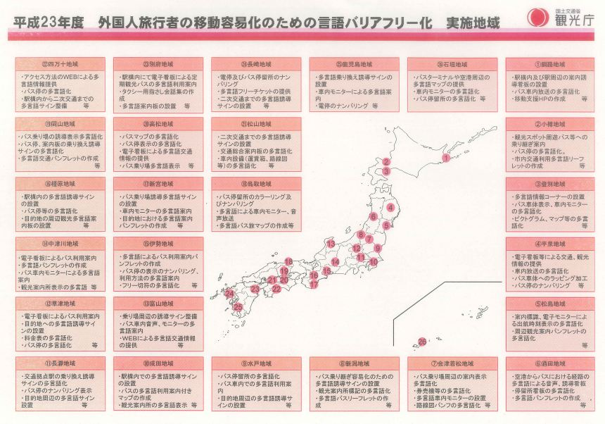
외국이 여행자의 이동 용이화를 위한 언어 장벽 제거 사업 (배리어 프리화)
2011년 외국인 여행자의 이동 용이화를 위한
배리어 프리화 사업
실시 지역
관광정책의 개요
국내 관점의 관광정책
해외 관점의 관광정책
지역 관점의 관광정책
시사점
자료 : 일본 관광청
외국인 여행자가 안심하고 이동해 관광할 수 있는 환경을 제공함으로써 외국인 여행자의 방문을 촉진
외국인 관광객의 만족도를 높이고 교통 거점으로부터 목적지에 이르기까지의 있어서 언어적면에서의 장애를
느끼지 않게 하기 위해, 전자 간판 등의 안내 표시에 가세해 차내 방송, 버스 정류장 넘버링 등
다양한 수단을 이용하여 여러 언어 대응을 통해 외국인 여행자의 이동을 용이하게 함

Slide 10
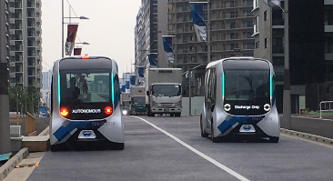
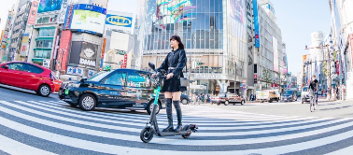
관광 산업 관련 최신 기술 동향
자율주행 모빌리티
도요타의 차세대 모빌리티
<e-Palette>
관광정책의 개요
국내 관점의 관광정책
해외 관점의 관광정책
지역 관점의 관광정책
시사점
Luup사의
<공유 전동 킥보드>
자료 : 로보스타, Hanako.tokyo
애프터 코로나 시대에 외국인 관광객의 이동수단으로서도 활용이 기대되고 있으나,
안전 운행을 위한 법 규제 정비 부족 등의 과제가 아직 존재하고 있기 때문에
본격적인 보급에는 조금 더 시간이 걸릴 것으로 예상

